Slide 1
Радянськослобідська територіальна громада
Загальні збори представників громадян
с. Радянська Слобода
сел. Рад. Слобода
1 лютого 2014 року

Slide 2
Порядок денний
1. Звіт сільського голови по Програмі економічно-соціального розвитку за 2013 рік.
2. Виконання дохідної частини бюджету за 2013 рік.
3. Програма економічно-соціального розвитку Радянськослобідської територіальної громади на 2014 рік
4. Звіт про внески на благоустрій за 2013 рік.
5. Встановлення суми внесків на благоустрій населених пунктів у 2014 році.
6. Звіт директора Рад. Слобідської ЗОШ.

Slide 3
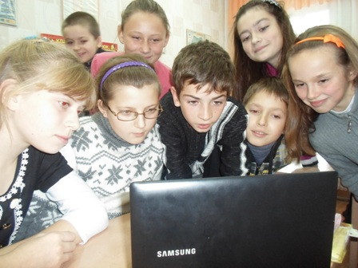
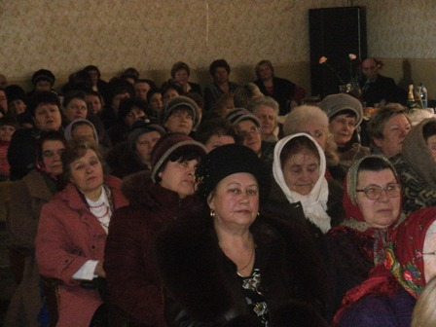
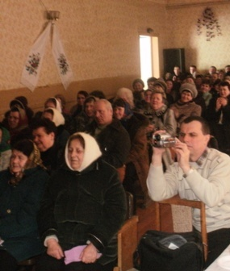
Станом на 01 січня 2014 року
У Ряд. Слобідській територіальній громаді проживає
2270 мешканців
Дітей до 18 років – 428
Дітей до 6 років – 146
Пенсіонерів – 586

Slide 4
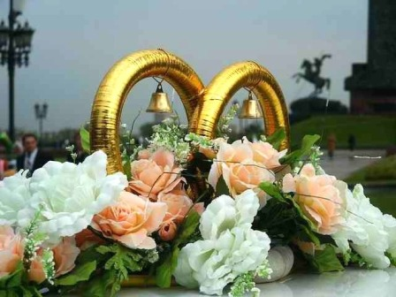
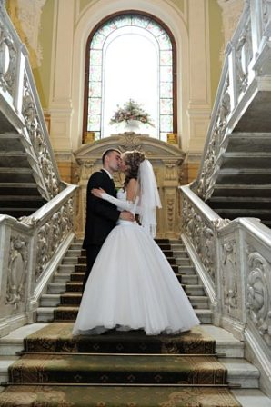
Народилося
у 2012 році – 17 дітей
у 2013 році – 19 дітей
Зареєстровано шлюбів
у 2012 році – 9
у 2013році – 8

Slide 5
До складу територіальної громади обрано:
16 депутатів
7 членів виконавчого комітету

Slide 6
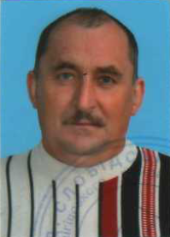
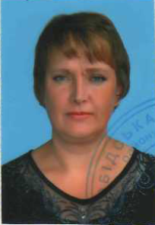
Депутатський склад територіальної громади
1. Коломієць Микола Феодосійович
2. Трухан Петро Олександрович
3. Степаненко Олександр Павлович
4. Новик Микола Петрович
5. Пархоменко Алла Василівна
6. Мурга Олена Віталіївна
7. Черево Володимир Михайлович
8. Ковшун Наталія Михайлівна

Slide 7
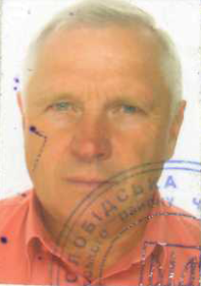
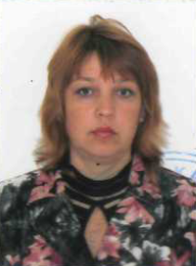
Депутатський склад територіальної громади
9. Годун Олексій Петрович
10. Сьома Наталія Володимирівна
11. Портна Віталіна Пилипівна
12. Литвинова Тетяна Володимирівна
13. Федорченко Геннадій Олександрович
14. Соколенко Григорій Михайлович
15. Фурлетов Володимир Григорович
16. Василенко Олександр Леонідович

Slide 8
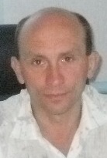
Виконавчий комітет
1. Соколенко Юрій Олександрович
2. Ковшун Наталія Михайлівна
3. Петрушевич Зоя Григорівна
4. Мисник Іван Кирикович
5. Александрова Наталія Іванівна
6. Петренко Наталія Олексіївна
7. Сьома Володимир Миколайович

Slide 9
Проведено 6 сесій селищної ради, прийнято 68 рішення
Проведено 13 засідань виконавчого комітету, прийнято 77 рішень

Slide 10
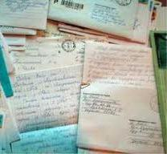
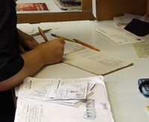
Робота зі зверненнями громадян
Надійшло 83 письмових звернень
Видано довідок – 1 785

Slide 11
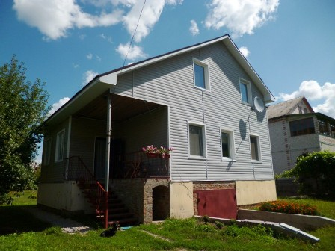
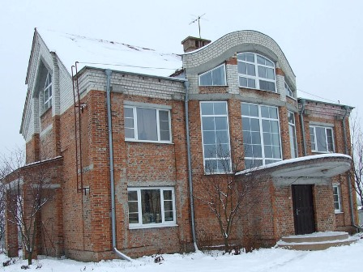
Житлових будинків:
у Рад. Слободі – 425
у Павлівці – 347
Загальна площа
меж населеного пункту
Рад. Слобода – 220 га
Павлівка – 112 га

Slide 12
ПІДСУМКИ ВИКОНАННЯ БЮДЖЕТУ ТА ПРОГРАМИ СОЦІАЛЬНО-ЕКОНОМІЧНОГО РОЗВИТКУ
ГРОМАДИ У 2013 РОЦІ

Slide 13
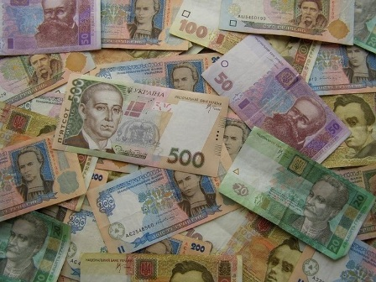
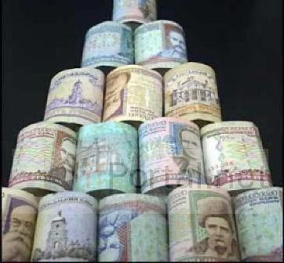
БЮДЖЕТ за 2013 рік
Дохідна частина (уточнених бюджетних призначеннях) :
при плануванні 976,1 тис.грн.
фактично надійшло 953 тис.грн. (виконання 97,7%)

Slide 14
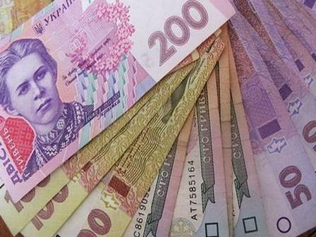
Видаткова частина :
фактичні видатки за 2013 рік -
926,4 тис.грн. при плані – 805 тис.грн.
Захищені статті (виплата заробітної плати працівникам проведена стовідсотково до призначень, борги за комунальні платежі – станом на 01 січня 2014 року відсутні)

Slide 15
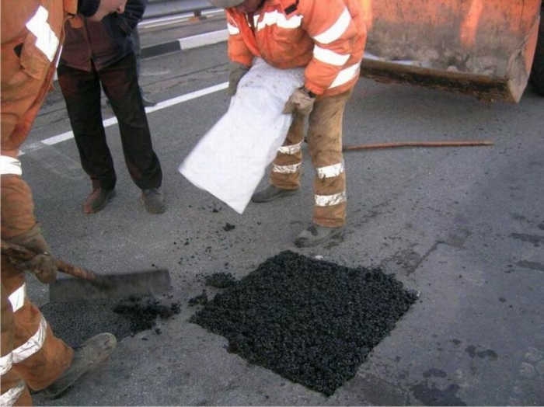
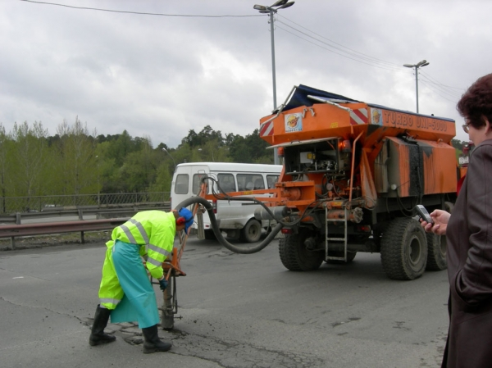
Проведено
ямковий ремонт асфальтного покриття по вул. Волгоградська, Вишнева,
пров. Зарічний на суму 35 тис. грн.
та розроблена проектно-кошторисна документація на капітальний ремонт доріг по вул. Радгоспна, Садова на суму 200 тис. грн. (вартість проектно-кошторисна документації складає 5 тис.грн.)

Slide 16
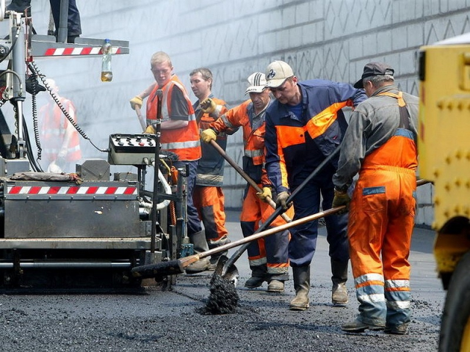
Завдяки соц. партнерству та при допомозі обласної державної адміністрації проведено капітальний ремонт доріг
по вул. Деснянська, Фасадна
на суму 75 тис.грн.

Slide 17
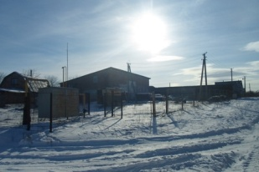
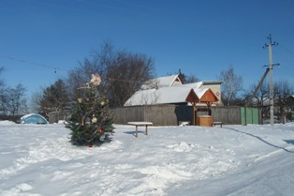
За рахунок бюджетних коштів у сумі 2,1 тис.грн. була розроблена проектно-кошторисна документація на ремонт вуличного освітлення по вулицях Деснянська, Незалежності, Остапа Вишні. Придбані матеріали на суму 16,9 тис.грн. для відновлення вуличного освітлення по вул. Індустріальна, Нова, Деснянська, Незалежності, пров. Новий. При допомозі обласної державної адміністрації на вищеперерахованих вулицях відновлено вуличне освітлення на суму 15 тис. грн.

Slide 18
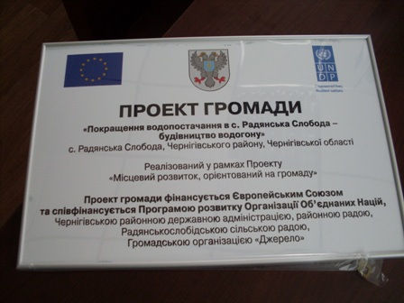
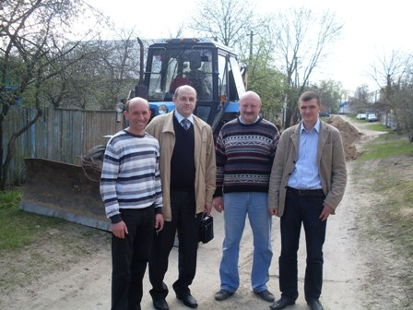
У 2013р. продовжено будівництво 2 черги водогону по вулицях Радгоспна, 1 травня, пров. Радгоспний.

Slide 19
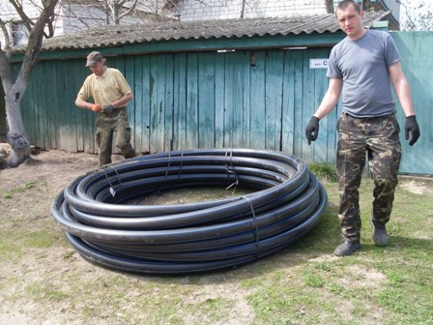
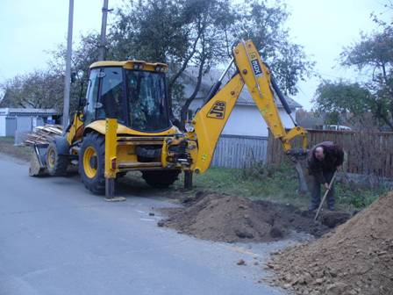
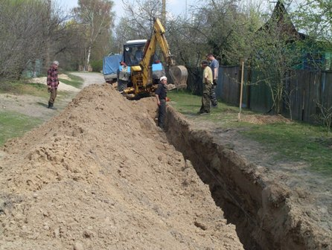
Прокладено 1 км водогону
Підключилися до водопостачання 18 дворів
Використано коштів з сільського бюджету 200,9 тис. грн.
44 тис.грн. кредиторська заборгованість
Завдяки співфінансуванню 71,5 тис.грн профінансовано ГО “Джерело”

Slide 20
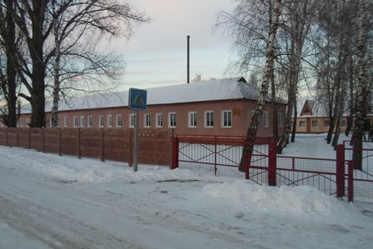
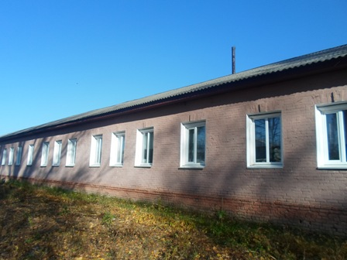
У 2013р. замінено вікна у Радянськослобідській ЗОШ на енергозберігаючі на суму 100 тис.грн., що дало можливість зменшити споживання природного газу. Завдяки соц. партнерству виділені кошти на облаштування віконних відкосів на суму 5,3 тис.грн.

Slide 21
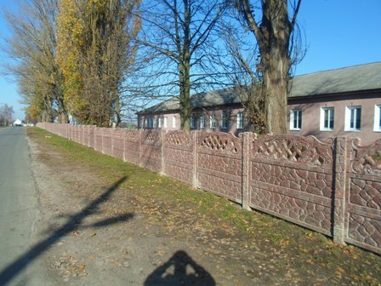
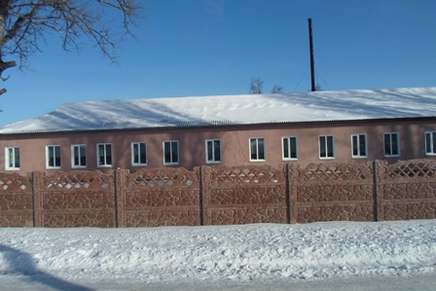
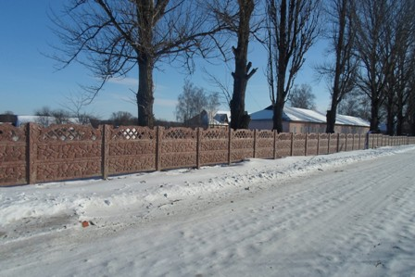
У 2013 році замінено огорожу в центрі села, протяжністю 170 м, вартістю 52,9 тис.грн. Демонтаж старої огорожі склав 3 тис.грн.

Slide 22
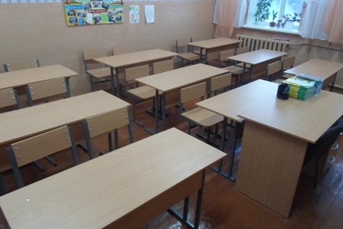
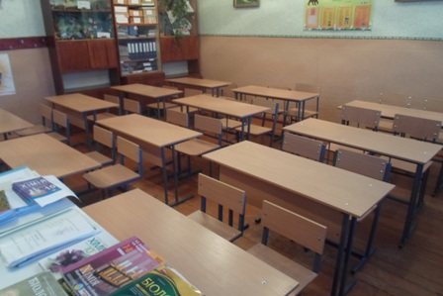
Завдяки фінансовій допомозі ГО “Джерело” відремонтовано шкільні парти в 2 класних кімнатах, загальною суммою на 5 тис.грн.

Slide 23
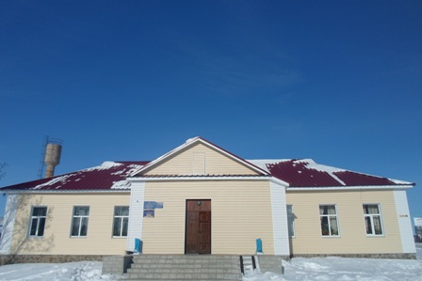
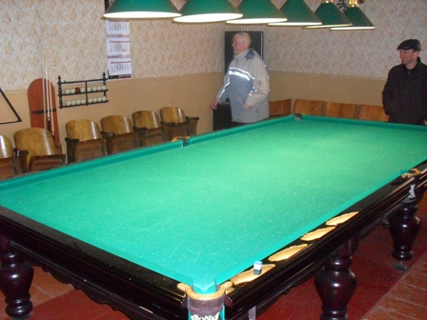
7,5 тис.грн. із сільського бюджету використано на проектно-кошторисну документацію для капітального ремонту внутрішніх приміщень Павлівського будинку культури. На загальну вартість 280 тис.грн.

Slide 24
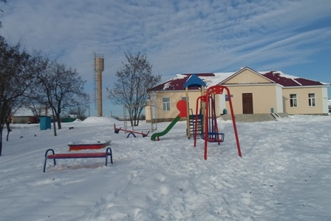
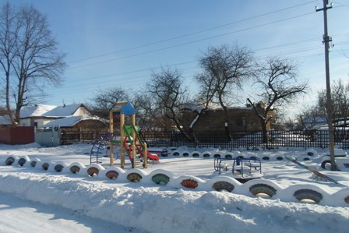
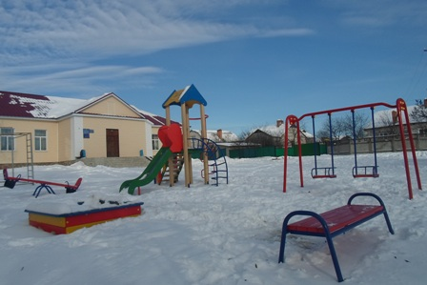
,
За допомогою депутата ВР України Атрошенко В.А. придбано дитячий майданчик в с. Павлівка по вул. 30 років Перемоги та завдяки внескам населення придбано дитячий майданчик по вул. Зарічна. Загальна вартість склала 35 тис.грн.

Slide 25
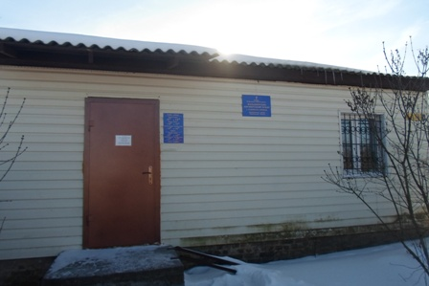
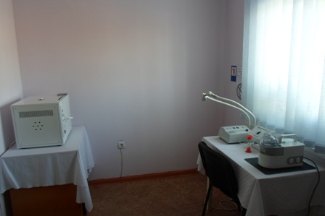
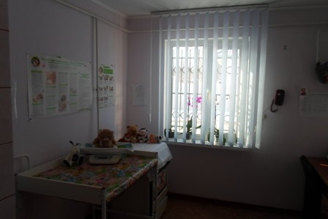
За рахунок коштів ГО “Джерело” замінені вхідні двері в Рад. Слобідському ФАПі на суму 3,5 тис.грн.

Slide 26
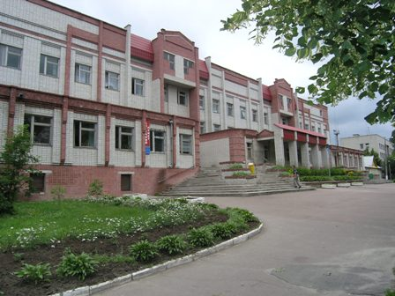
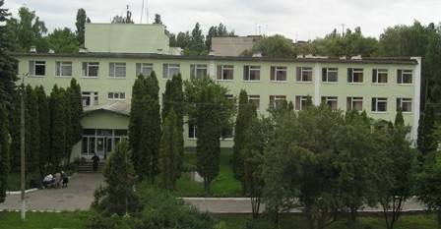
Із бюджету сільської ради передані кошти до районного бюджету в сумі 35 тис.грн. для капітального ремонту терапевтичного відділенні центральної районної лікарні. Розроблено проектно-кошторисну документацію , вартість складає 350 тис.грн.

Slide 27
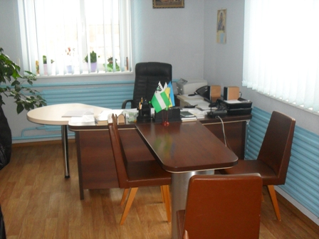
Для забезпечення якісної роботи виконавчого комітету сільської ради придбано 2 системних блоки на суму 5,4 тис.грн.

Slide 28
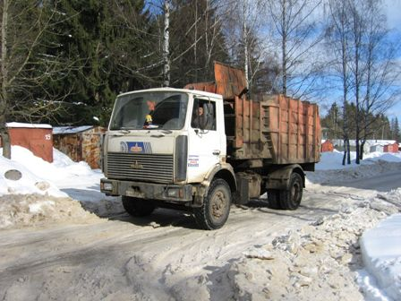
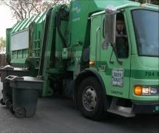
На протязі року надавалися послуги з вивозу побутових твердих відходів від населення, витрачено коштів 20,5 тис.грн. та знешкодження побутових відходів на суму 8 тис.грн.
Зареєстрована кредиторська заборгованість станом на 01.01.2014р. – 9,5 тис.грн.

Slide 29
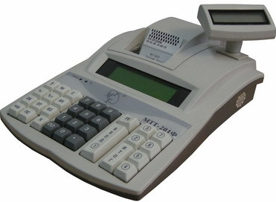
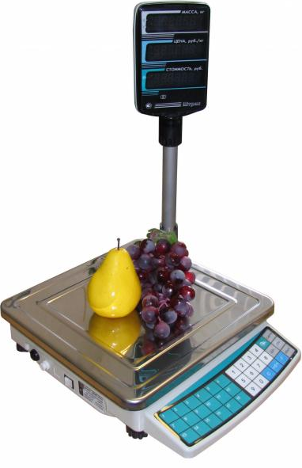
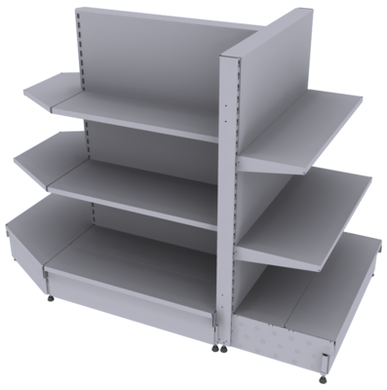
СФЕРА ТОРГІВЛІ ТА ГРОМАДСЬКОГО ХАРЧУВАННЯ

Slide 30
Об‘єкти торгівлі

Slide 32
Програма економічно-соціального розвитку Радянськослобідської територіальної громади на 2014 рік

Slide 33
Розробка проектно-кошторисної документації для будівництва дитячого садку. Продовження будівництва 2-черги водогону в с. Рад. Слобода. Капітальний ремонт приміщень Павлівського будинку культури. Розробка генерального плану забудови населених пунктів . Капітальний ремонт дороги по вул. Садова та Радгоспна. Ямковий ремонт по вул. Миру, пров. Зарічний. Відновлення вуличного освітлення по вул. Західна, Радісна, Радгоспна, Текстильників.

Slide 34
Дякую за увагу!

